Slide 1
7.3关系的运算
关系的定义域、值域、域
关系的逆运算及其性质
关系的复合（合并）运算及其性质
关系的“限制”运算及其性质
集合在关系下的“像”及性质
关系的幂运算及其性质

Slide 2
一、关系的定义域、值域、域
e.g.设A = {a,b,c,d,e}，B = {x,y,z}，
R = {<a,x>,<b,y>,<c,x>},
关系R的定义域为：domR = {a,b,c}；
关系R的值域：ranR = {x,y}；
关系R的域：fldR = {a,b,c,x,y}。

Slide 3
一、关系的定义域、值域、域
定义：设R是二元关系，由<x,y> ∈R的所有x组成的集合称为R的定义域(前域），记作domR；使<x,y> ∈R的所有y组成的集合称为R的值域，记作ranR。
domR = { x | ∃y (<x,y>∈R) }；ranR = { y | ∃x (<x,y>∈R) }
定义： R的域，即fldR = domR ∪ ranR

Slide 4
二、关系的逆运算及其性质
定义：二元关系R的逆关系记为R⁻¹
R⁻¹ = {<y,x> | <x,y>∈R}
例1：R={<1,2>, <2,3>, <1,4>, <2,2>}，求R⁻¹
R⁻¹={<2,1>, <3,2>, <4,1>, <2,2>}

Slide 5
二、关系的逆运算及其性质
关系逆运算的相关性质：
定理1：设R是任意的关系, 则
(1) (R⁻¹)⁻¹=R
(2) domR⁻¹=ranR, ranR⁻¹=domR
问题：关系R和R⁻¹的关系矩阵之间有怎样的联系？
互为转置矩阵。

Slide 6
二、关系的逆运算及其性质
设R、S是任意的二元关系，
(R∪S)⁻¹= R⁻¹∪S⁻¹
(R∩S)⁻¹= R⁻¹∩S⁻¹
(～R)⁻¹= ～(R⁻¹)
(R-S)⁻¹= R⁻¹-S⁻¹
R⊆S⇔R⁻¹⊆S⁻¹

Slide 7



引例：
R
兄弟
R∘S
叔侄
S
父子

Slide 8
三、关系的复合运算及其性质
定义：二元关系R、S的复合运算记作R∘S
R∘S = {<x,z> | ∃ y (<x,y>∈R∧<y,z>∈S) }
例2：R={<1,2>, <2,3>, <1,4>, <2,2>}
S={<1,1>, <1,3>, <2,3>, <3,2>, <3,3>}
R∘S ={<1,3>, <2,2>, <2,3>}
S∘R ={<1,2>, <1,4>, <3,2>, <3,3>}

Slide 9
三、关系的复合运算及其性质
问题： 如果将R∘S的关系矩阵记为M_{RS} ，
R的关系矩阵记为M_{R}，
S的关系矩阵记为M_{S} ，
则M_{RS}和M_{R} ,M_{S}之间有怎样的关系？

Slide 10
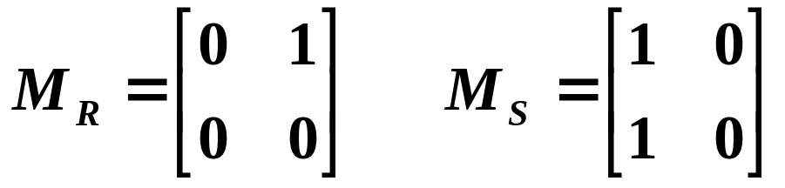
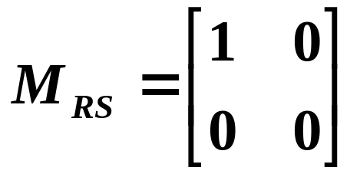
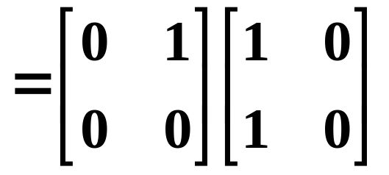
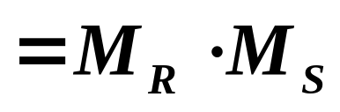
三、关系的复合运算及其性质
e.g. A={a,b}, R={<a,b>}, S={<a,a>,<b,a>}
R∘S ={<a,a>}

Slide 11
三、关系的复合运算及其性质
例3：给定集合X={0,1,2}中的两个关系如下：
试求复合关系： R₁∘ R₂ ∘ R₁ ， R₁∘ (R₂ ∘ R₁ )

Slide 12
三、关系的复合运算及其性质
解：R₁ = {<0,1>,<1,2>,<2,1>,<0,0>}
R₂ = {<2,0>}
R₁∘ R₂ ∘ R₁ ={<1,0>} ∘ {<0,1>,<1,2>,<2,1>,<0,0>}
={<1,0>,<1,1>}
R₁∘ (R₂ ∘ R₁ ) = {<0,1>,<1,2>,<2,1>,<0,0>} ∘ {<2,0>,<2,1>}
={<1,0>,<1,1>}

Slide 13
三、关系的复合运算及其性质
复合运算的相关性质：
定理2: 设F, G, H是任意的关系, 则
(1) (F∘G)∘H=F∘(G∘H)
(2) (F∘G)⁻¹= G⁻¹∘F⁻¹
定理3：设R⊆A×A，则R∘I_{A}=I_{A}∘R=R

Slide 14
三、关系的复合运算及其性质
定理4：若F,G,H是任意的二元关系，则
① Fο(G∪H)= FοG ∪ FοH
② (G∪H)οF =GοF ∪HοF
③ Fο(G∩H) ⊆ FοG∩ FοH
④ (G∩H)οF ⊆ GοF ∩HοF

Slide 15
四、关系的“限制”运算及其性质
例4：R={<1,2>, <2,3>, <1,4>, <2,2>}
R↾{1}={<1,2>,<1,4>} R↾∅=∅
R↾{1,2}={<1,2>, <2,3>, <1,4>, <2,2>}
定义：二元关系R在集合A上的限制
即R↾A = {<x,y>|<x,y>∈R∧x∈A}
R↾A⊆R
定理5：设F为关系，A,B为集合，则：
F↾(A∪B)=F↾A∪F↾B
F↾(A∩B)=F↾A∩F↾B

Slide 16
五、集合在关系下的“像”及性质
定义：A 在R下的像记作R[A]，R[A] = ran(R↾A)
例5：R={<1,2>, <2,3>, <1,4>, <2,2>}
R[{1}]=ran(R↾{1})=ran{<1,2>,<1,4>}={2,4}
R[{1,2}]= ran(R↾{1,2})={2,3,4}
R[A] ⊆ranR
定理5：设F为关系，A,B为集合，则：
F[A∪B]=F[A] ∪F[B]
F[A∩B] ⊆ F[A] ∩F[B]

Slide 17
六、关系的幂运算及其性质
定义：设R为A上的关系, n为自然数, 则 R 的 n次幂定义为：
(1) R⁰={<x,x> | x∈A }=I_{A}
(2) R^{n+1} = R^{n}∘R
对于A上的任何关系R₁和R₂都有： R₁⁰ = R₂⁰ = I_{A}
对于A上的任何关系 R 都有： R¹ = R

Slide 18
六、关系的幂运算及其性质
关系幂运算的求解方法：
用集合表示给出R时，通过n-1次的右复合得到R^{n} ；
用关系矩阵M给出R时， R^{n}的关系矩阵由n个M相乘得到；
用关系图G给出R时，具体步骤见例题。

Slide 19
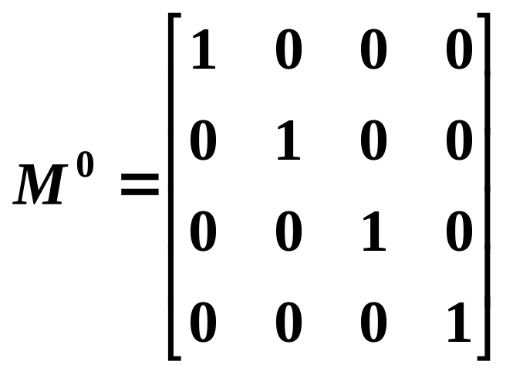
六、关系的幂运算及其性质
例6: 设A={a,b,c,d}, R={<a,b>,<b,a>,<b,c>,<c,d>},
求R的各次幂, 分别用矩阵和关系图表示.
解: R⁰＝I_{A}
它的关系矩阵记作M⁰

Slide 20
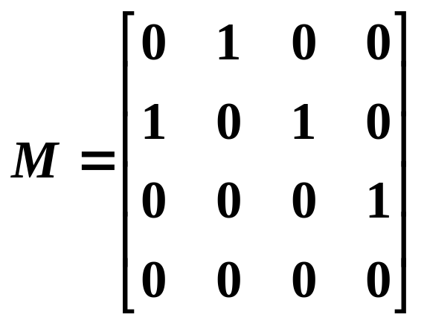
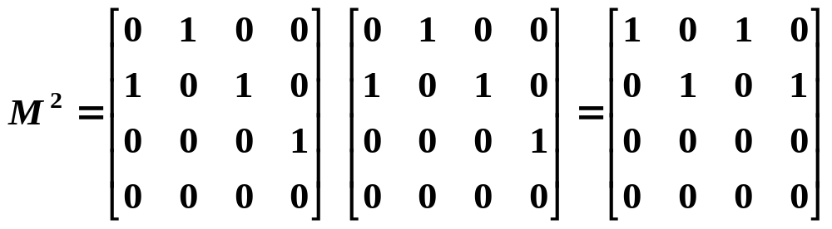
六、关系的幂运算及其性质
R对应的关系矩阵为M
R²对应的关系矩阵为M²

Slide 21
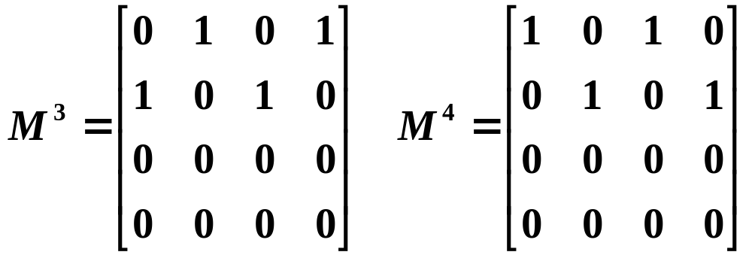
六、关系的幂运算及其性质
同理，R³和R⁴的矩阵分别是：
因此M⁴=M², 即R⁴=R². 因此可以得到
R²=R⁴=R⁶=…, R³=R⁵=R⁷=…

Slide 22
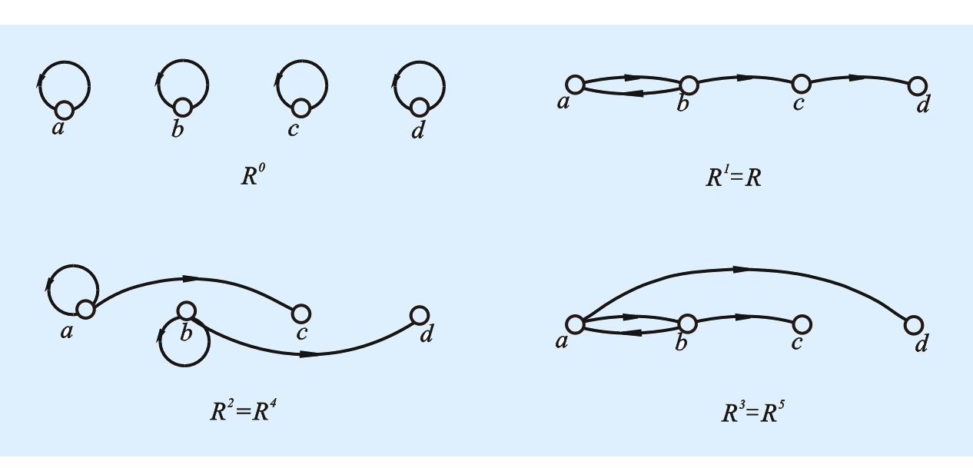
六、关系的幂运算及其性质
R⁰, R¹, R², R³,…的关系图如下图所示：
R⁰
R¹
R²=R⁴=R⁶=…,
R³=R⁵=R⁷=…

Slide 23
六、关系的幂运算及其性质
幂运算的性质:
定理6： 设 R 是 A 上的关系, m, n∈N, 则
(1) R^{m}∘R^{n}=R^{m+n}
(2) (R^{m})^{n}=R^{mn}
定理7： 设A为n元集, R是A上的关系, 则存在自然数 s 和 t, 使得 R^{s} = R^{t}.

Slide 24


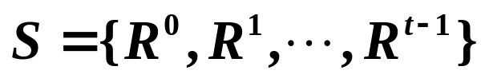
六、关系的幂运算及其性质
定理8（周期性）：设R为A上的关系，若存在自然数s,t(s<t)使得R^{s}=R^{t}，则：
(1)对任何k∈N有
(2)对任何k,i∈N有 ,其中p=t-s
(3)令 ，则对于任意的q∈N有R^{q}∈S

